Slide 1
Об особенностях проведения аттестации
в электронном формате

Slide 2
Интеграция 3х электронных систем
01
ГОСУСЛУГИ
КАИС
ЭПП
03
02

Slide 3
Способы подачи заявления
Личная подача | Дистанционная подача
Лично в аттестационную комиссию Министерства образования и молодежной политики Свердловской области (бумажное заявление и паспорт) | Единый портал государственных услуг (ЕПГУ) (электронное заявление через личный кабинет физ.лица на портале Госуслуг)
По почте России на адрес Аттестационной комиссии Министерства образования и молодежной политики (бумажное заявление и нотариально заверенная подпись)

Slide 4
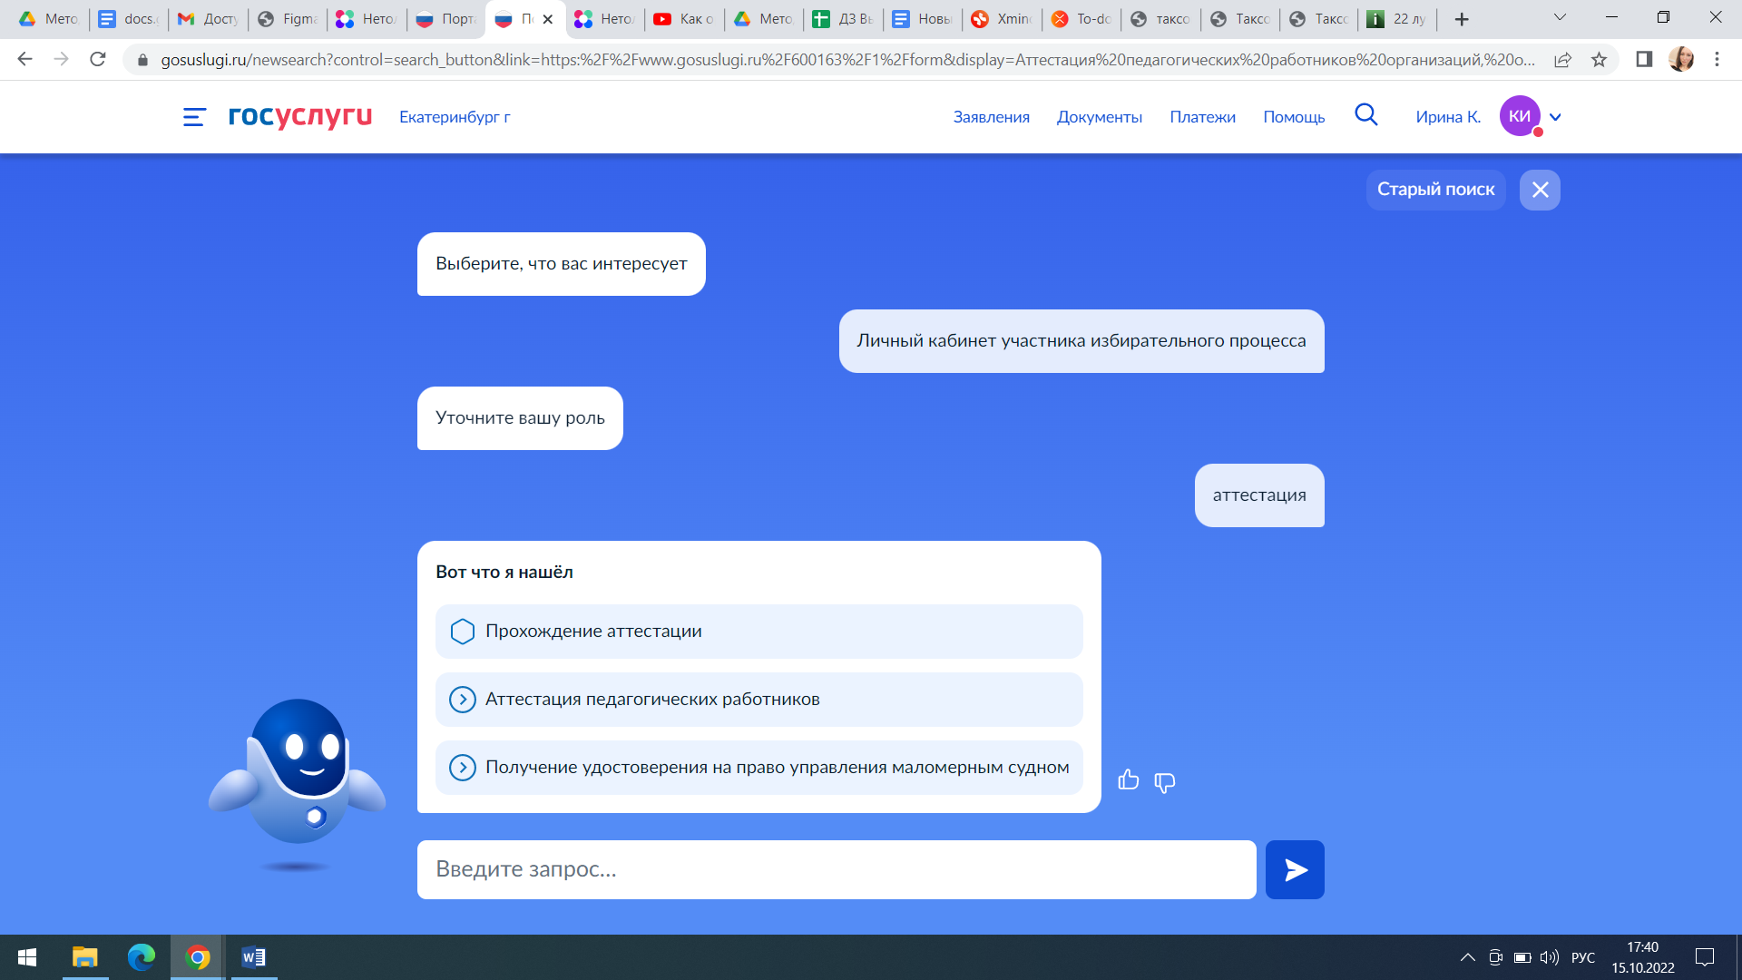
Как найти

Slide 5
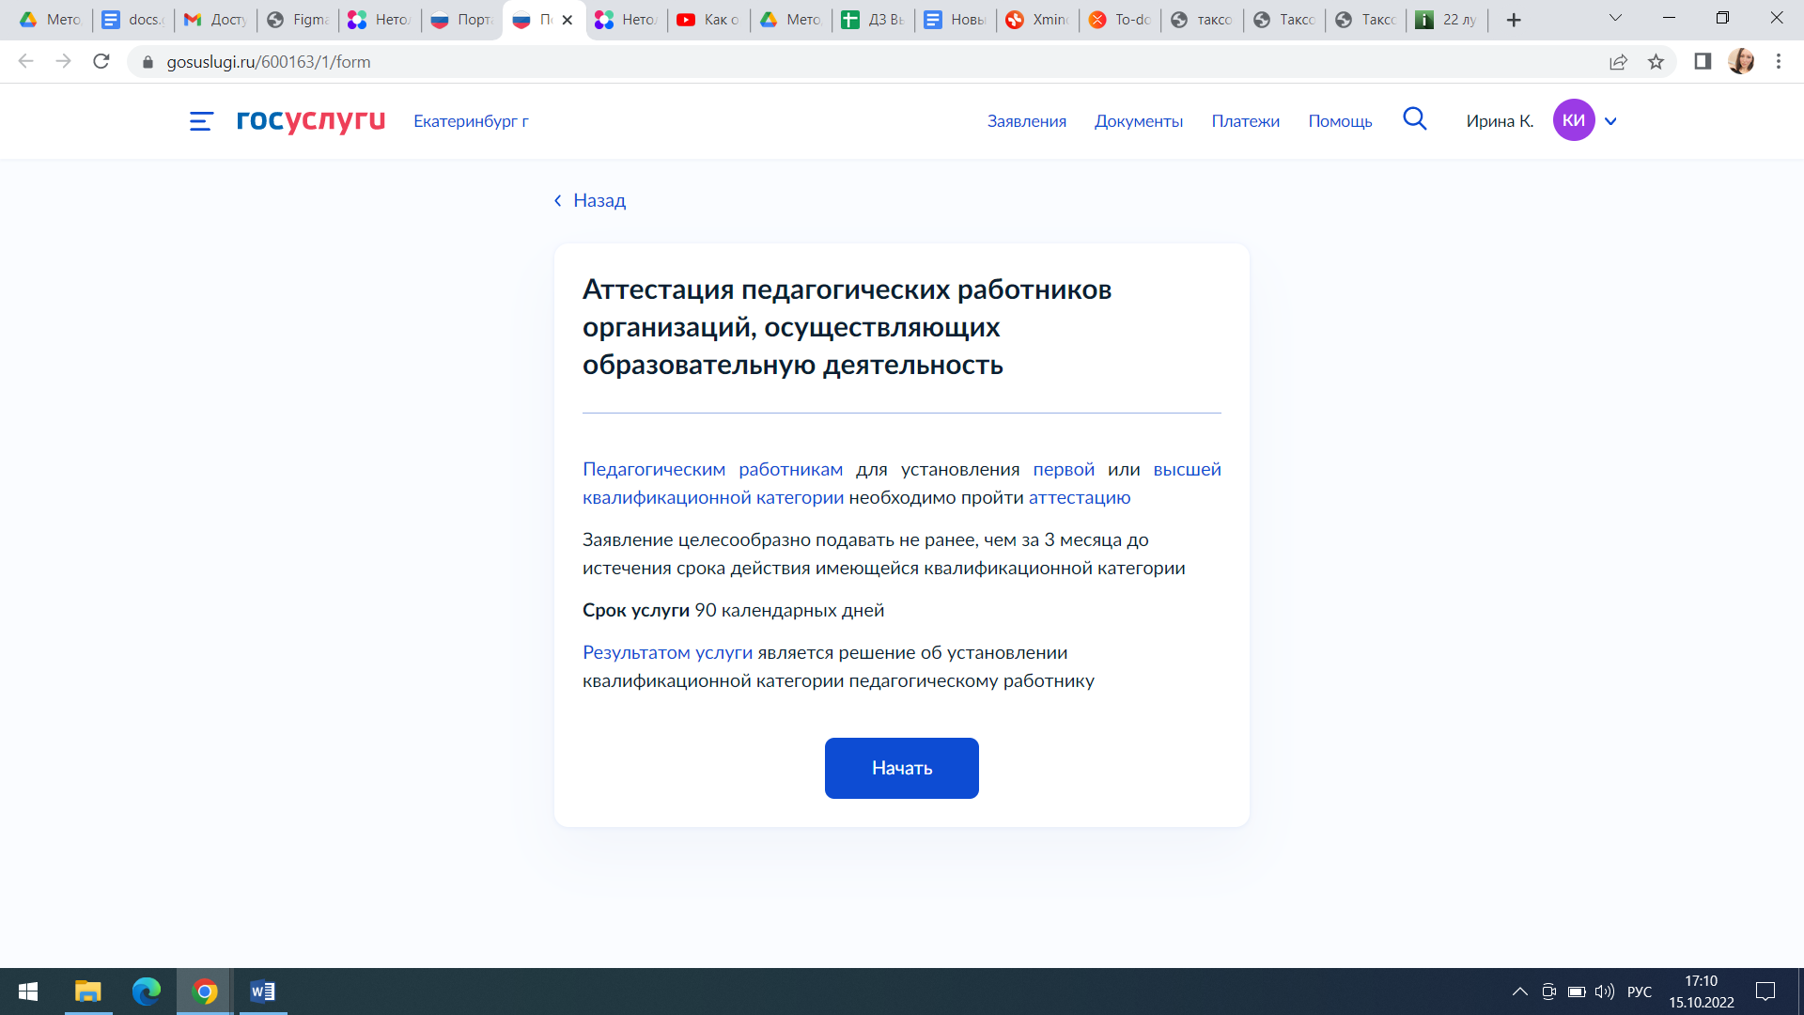
Подача заявления

Slide 6
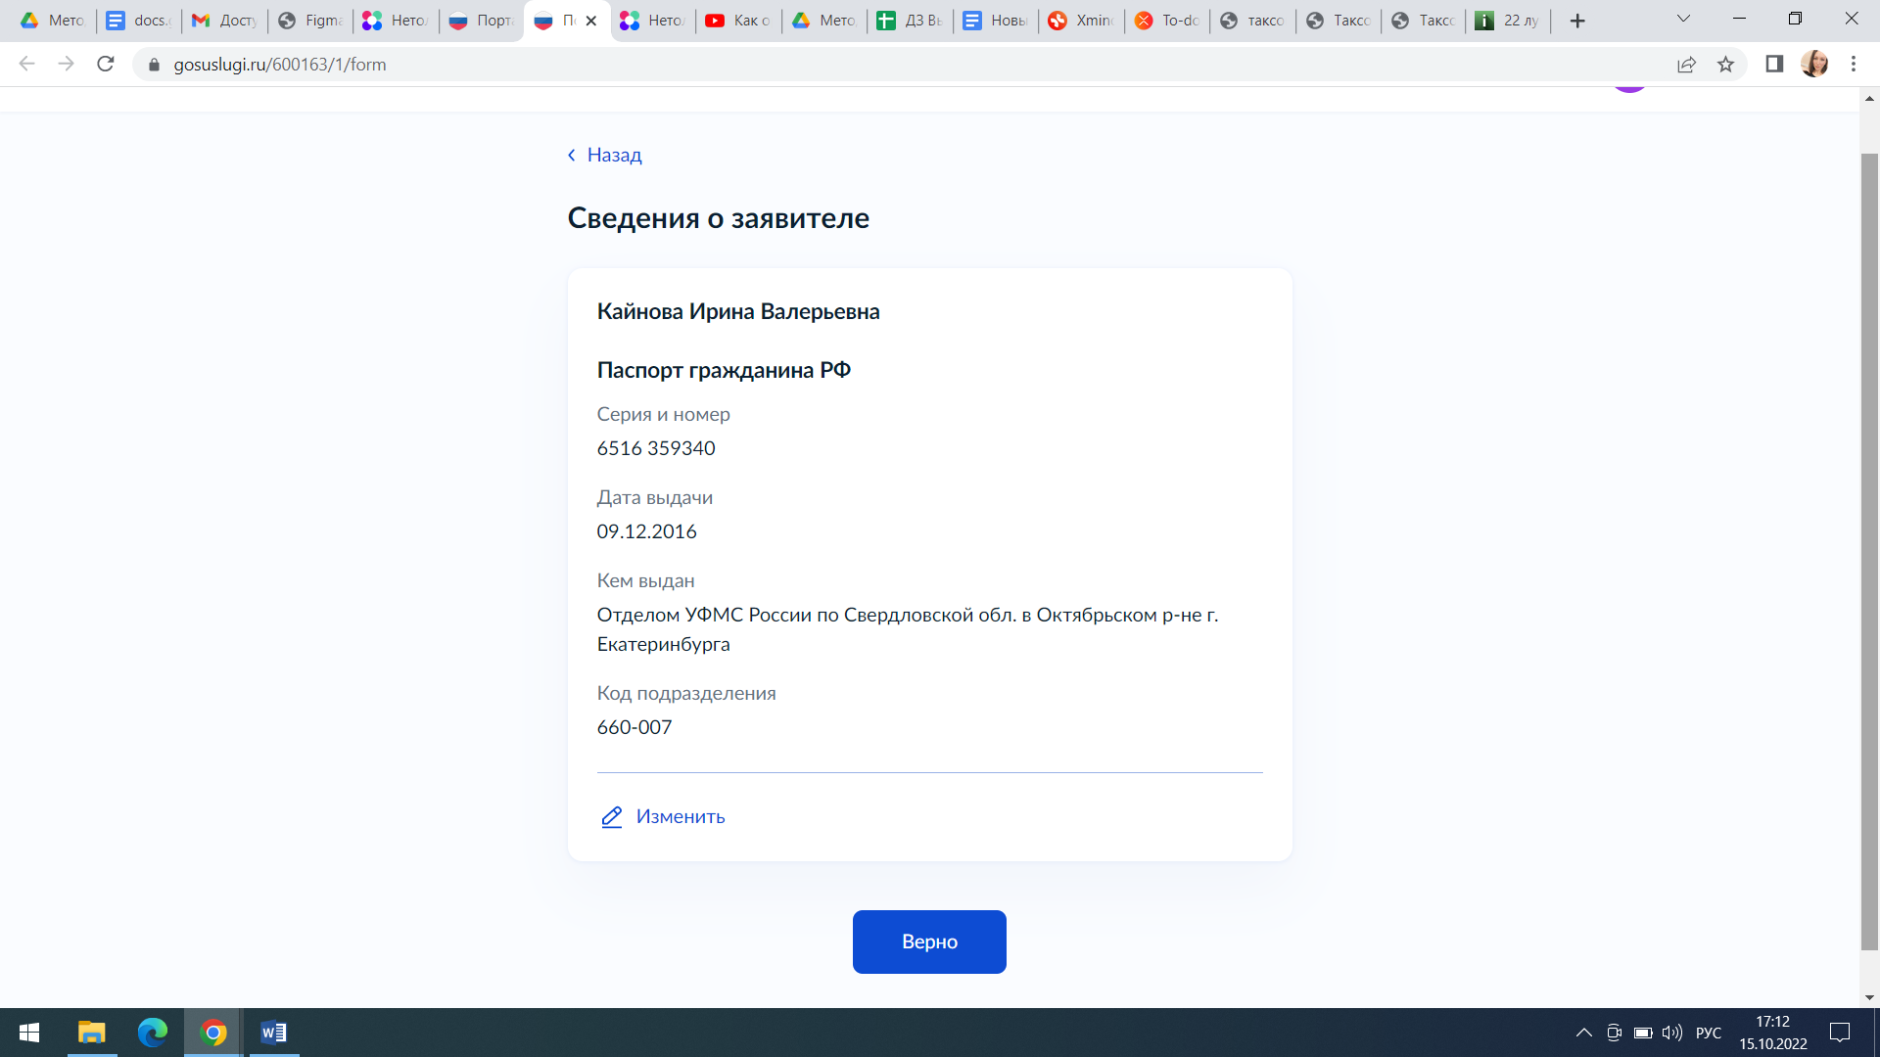
Подача заявления

Slide 7
Подача заявления

Slide 8
Подача заявления

Slide 9
Подача заявления

Slide 10
Подача заявления

Slide 11
Подача заявления

Slide 12
Подача заявления

Slide 13
Подача заявления

Slide 14
Подача заявления

Slide 15
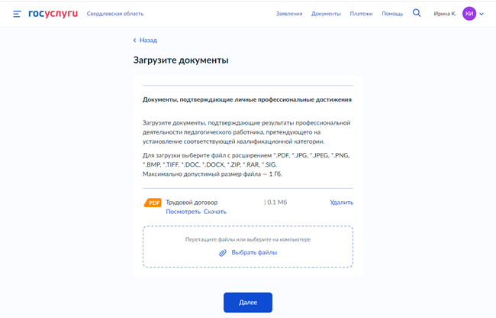
Подача заявления

Slide 16
Подача заявления

Slide 17
Данные в ЕПГУ

Slide 18
Образовательная организация
Наименование ОО:

Slide 19
Отказ в приеме заявления

